Slide 1

ЧАЙНИКИ ЕЛЕКТРИЧНІ

Slide 2
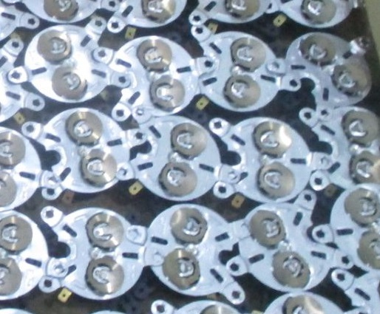
Подвійний контроллер – подвійна безпека!
Забезпечує безпеку: автоматично відключає електрочайник у разі закипання, перегрівання, «порожнього ввімкнення» або зняття з підставки.
Ще більше комфорту та безпеки від Rotex.

Slide 3
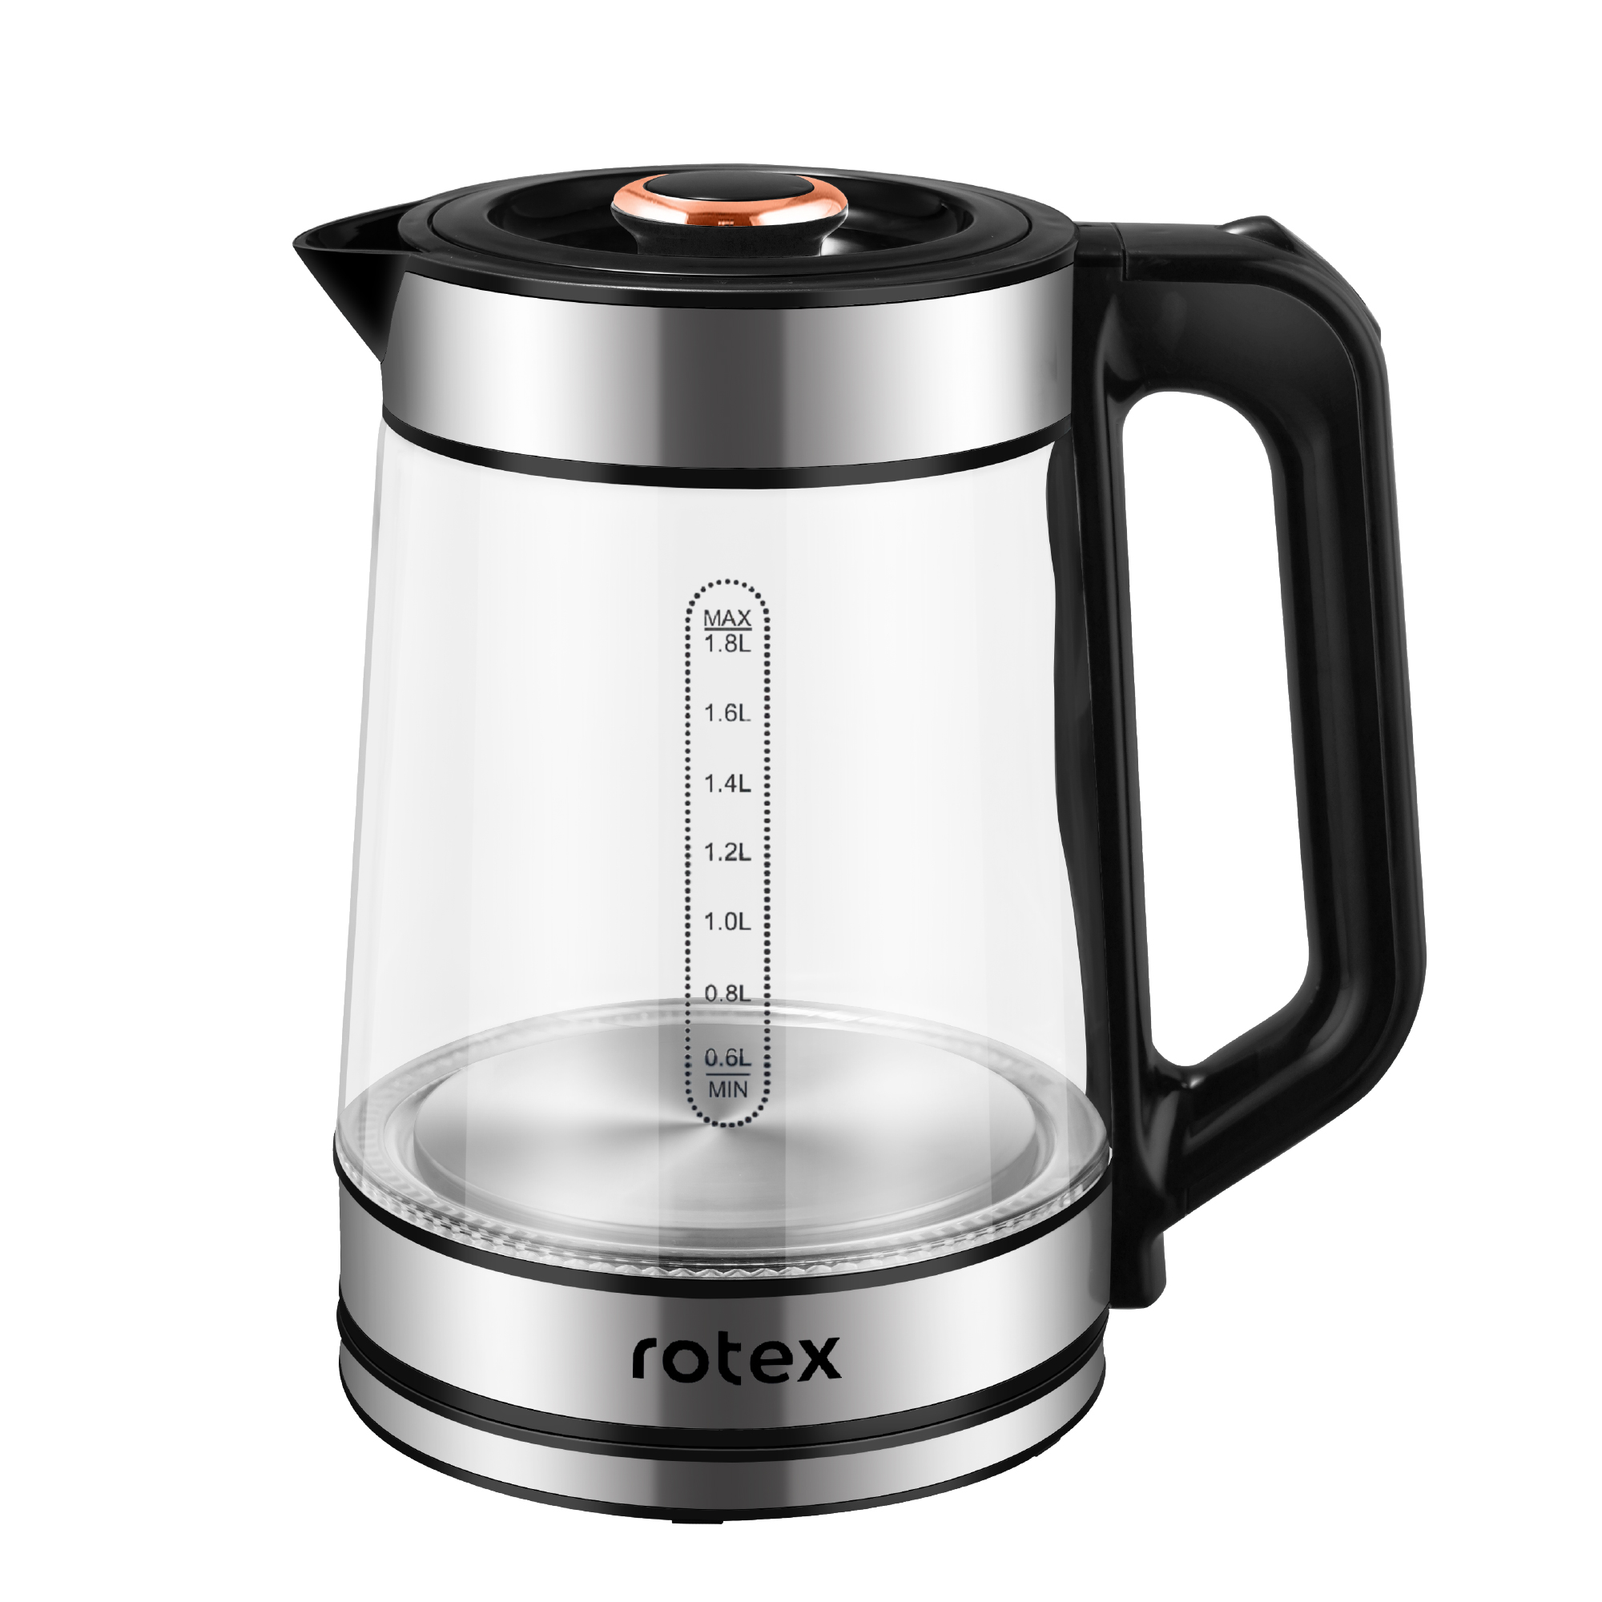
RKT92-SGS
Потужність 1500 Вт
Ємність 1,8 л
Закритий нагрівальний елемент з нержавіючої сталі
Поворот на 360⁰
Подвійний контроллер
Автоматичне відключення при закипанні
Захист від перегріву
Шкала рівня води
LED підсвітка
Фільтр від накипу
Знімна кришка
Корпус: міцне термостійке скло
Колір: прозорий

Slide 4
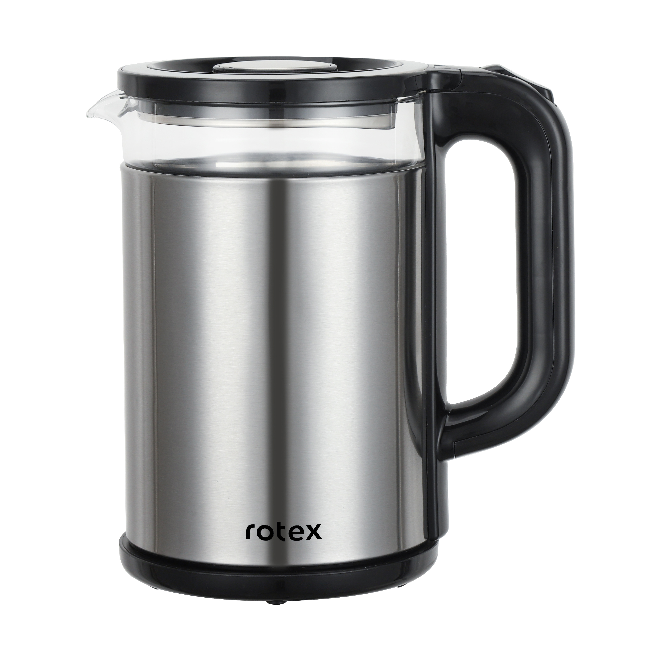
RKT94-S Prima Glass
Потужність 1500 Вт
Ємність 1,8 л
Закритий нагрівальний елемент з нержавіючої сталі
Поворот на 360⁰
Подвійний контроллер
Автоматичне відключення при закипанні
Захист від перегріву
Шкала рівня води всередині
LED підсвітка
Фільтр від накипу
Корпус: термостійке скло, покрите нержавіючою сталлю
Колір: нержавіюча сталь

Slide 5
Дякуємо за увагу!
ВІДДІЛ ПРОДАЖІВ
(044) 207-10-43 (вн.1028)
sale@rotex.net.ua
СЕРВІСНЕ ОБСЛУГОВУВАННЯ
(044) 207-10-47
support@rotex.net.ua
Україна, м. Київ

